Slide 1
Unippets
Platforma e-learningowa dla szkół wyższych
Dariusz Cebula, Szymon Miękina, Urszula Stankiewicz

Slide 2


Czym jest Unippets?
Aplikacja webowa działająca w przeglądarce
Dla wykładowców IT…
I ich studentów
Elevator Pitch:
Unippets jest aplikacją webową skierowaną do wykładowców akademickich z kierunków informatycznych, którzy potrzebują móc w łatwy sposób publikować materiały dla studentów. Umożliwia umieszczanie na platformie skryptów zawierających wykonywalne fragmenty kodu, diagramy itp. oraz tworzenie quizów i form sprawdzania wiedzy. W odróżnieniu od innych produktów na rynku Unippets jest szybka i wygodna w obsłudze oraz umożliwia łatwe dodawanie różnorodnych materiałów.

Slide 3



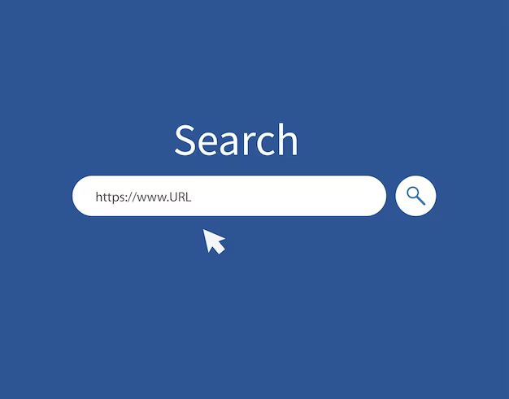
2. Obecna sytuacja
System UPeL - czasochłonne i mało wygodne dodawanie nowych materiałów przez wykładowcę
Problemy z formatowaniem fragmentów kodu
Wielość platform, z których korzystają prowadzący, co utrudnia orientację studenta w materiałach do przerobienia oraz konsumuje czas

Slide 4

3. Zaspokajane potrzeby
rosnąca liczba studentów kierunków informatycznych - ujednolicenie i usprawnienie kontaktu student - wykładowca
wykładowcy: powstanie narzędzie, które ułatwi oraz usprawni ich pracę, a także skutecznie i szybko sprawdzi wiedzę studentów
studenci: dojdzie do ujednolicenia platform, na których są umieszczane materiały, gdyż wszyscy wykładowcy będą chętnie korzystać z Unippets

Slide 5

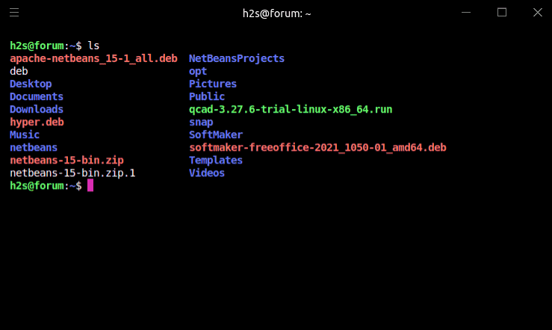
4. Wykorzystane możliwości
Wykładowcy posiadają własne lub służbowe laptopy/komputery
Podobnie studenci - studia informatyczne wymagają posiadania komputera. Alternatywą korzystanie z komputera w bibliotece akademickiej
Obie grupy przyszłych użytkowników nie mają trudności z nauką nowych technologii, a wiele już znają

Slide 6

5. Korzyści dla użytkowników
Wykładowcy: oszczędność czasu, przyjemność z dodawania materiałów, przekazywanie w obrazowy sposób wiedzy, którą ciężko przekazać słowami
Studenci: jednolitość i jasność czego wymaga prowadzący, łatwiejsza nauka dzięki interaktywnym materiałom, oszczędność czasu
Przejrzysta komunikacja student - wykładowca

Slide 7

6. Główni aktorzy systemu
prowadzący - może dodawać własne skrypty i materiały, pisać krótkie wiadomości opisujące dodane materiały, tworzyć quizy, dodawać formy sprawdzania wiedzy, ustalać ich punktację oraz przeglądać oceny studentów
student - może przeglądać i pobierać skrypty umieszczone przez prowadzącego, rozwiązywać quizy i sprawdziany, przeglądać oceny z nich, a także tworzyć własne skrypty i dzielić się nimi

Slide 8
7. Rozwiązania podobne/konkurencyjne
UPeL
zalety: organizacja kursów i bloków tematycznych, duże możliwości konfiguracyjne dla kursów i sprawdzianów
wady: niejednolitość między kursami, skomplikowany proces dodawania materiałów, trudność w dodawaniu fragmentów kodu, problemy z dodawaniem dużych plików
MS Teams
zalety: wbudowane edytory, które nawiązują do nawyków użytkowników
wady: Problem z tworzeniem materiałów zawierających fragmenty kodu, duża liczba kanałów w obrębie kursu
Język Markdown i jego edytory
zalety: live preview, łatwość w dodawaniu fragmentów kodu, sam język jest prosty
wady: brak programu, który umożliwiłby udostępnianie grupom materiałów oraz tworzenie form sprawdzania wiedzy

Slide 9
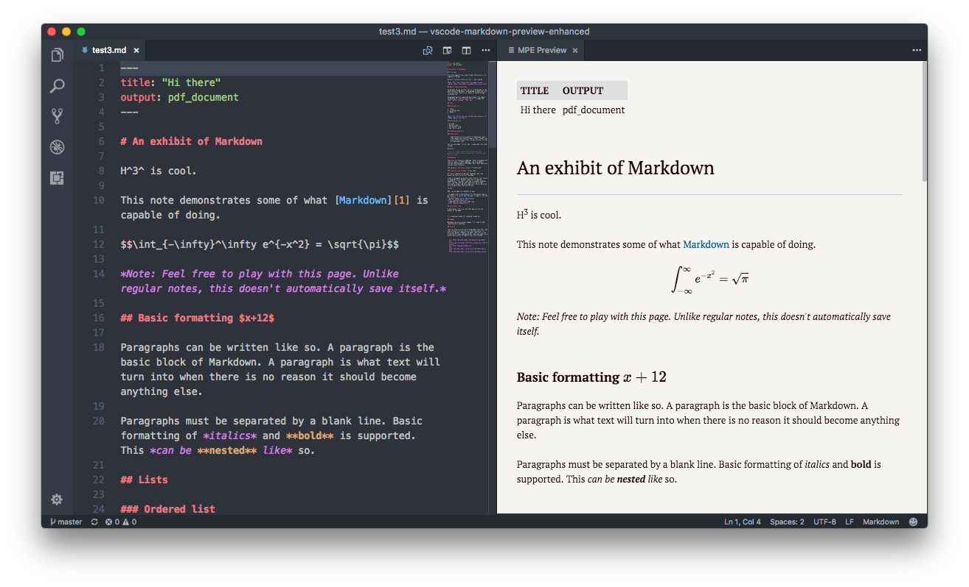
8. Główne funkcje systemu
Wbudowane edytory do tworzenia skryptów, sprawdzianów i quizów z live preview tworzonych treści
Możliwość zawarcia code snippets w materiałach bez konieczności dodatkowego formatowania
Możliwość tworzenia materiałów interaktywnych - fragmenty kodu wykonywalnego, który można uruchomić
Udostępnianie materiałów odpowiednim grupom studentów
Zadanie pytania wykładowcy na czacie podczas rozwiązywania sprawdzianu
Wykorzystanie języka Markdown

Slide 10
9. Specyfikacja wymagań - User Stories (przykłady)
Jako wykładowca:
chcę móc tworzyć konspekty w formacie Markdown, aby dostarczyć klarowne i estetyczne materiały edukacyjne.
chcę móc edytować istniejący konspekt, aby zaktualizować materiały w dowolnym momencie
chcę móc tworzyć quizy i sprawdziany do konspektu, aby oceniać postępy studentów i dostarczać im dodatkowe ćwiczenia
chcę móc przypisywać zadania do grupy zajęciowej, aby umożliwić studentom praktyczne zastosowanie zdobytej wiedzy
Jako student:
chcę móc przeglądać konspekty, aby skutecznie się uczyć
chcę móc uczestniczyć w quizach i sprawdzianach, aby oceniać swoje umiejętności
chcę otrzymywać informacje zwrotne od wykładowcy dotyczące rozwiązanych zadań i quizów, aby lepiej zrozumieć swoje postępy

Slide 11
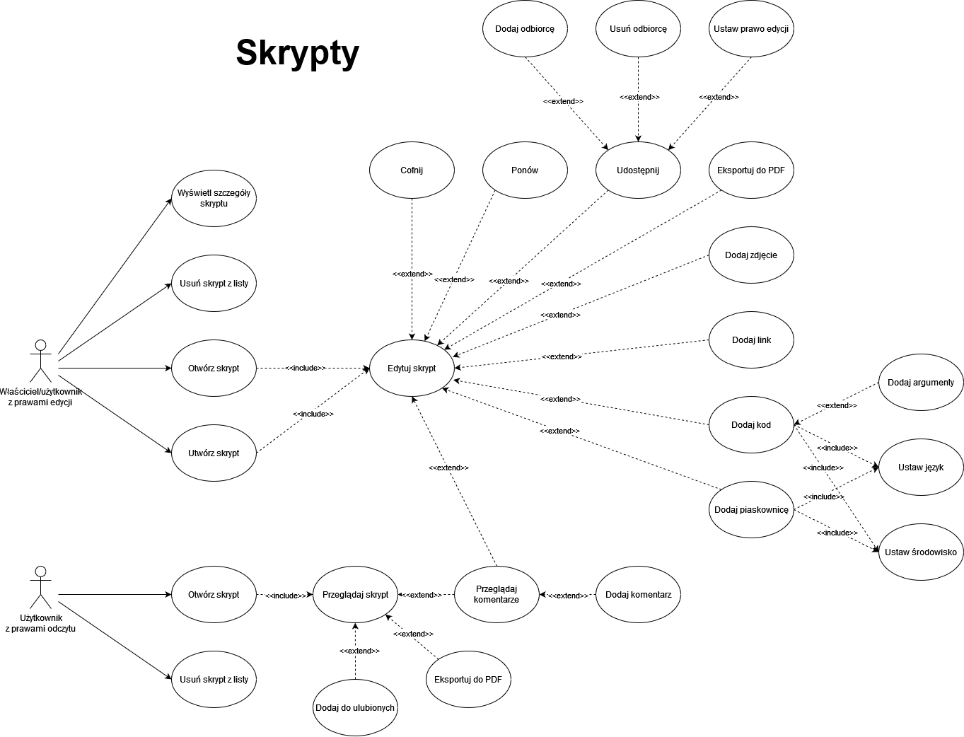
10. Przypadki użycia
Skrypty

Slide 12
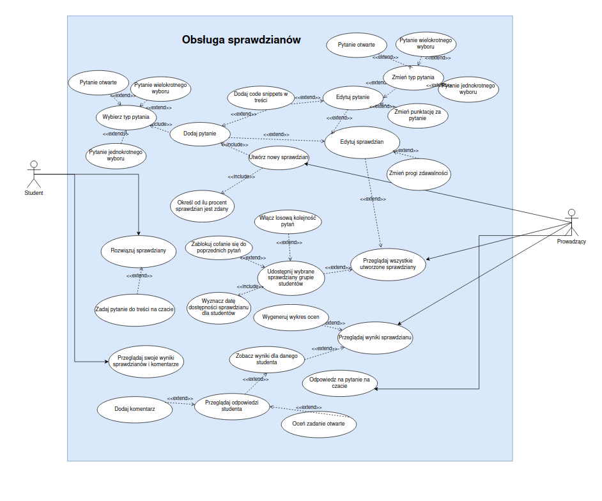
10. Przypadki użycia
Sprawdziany

Slide 13
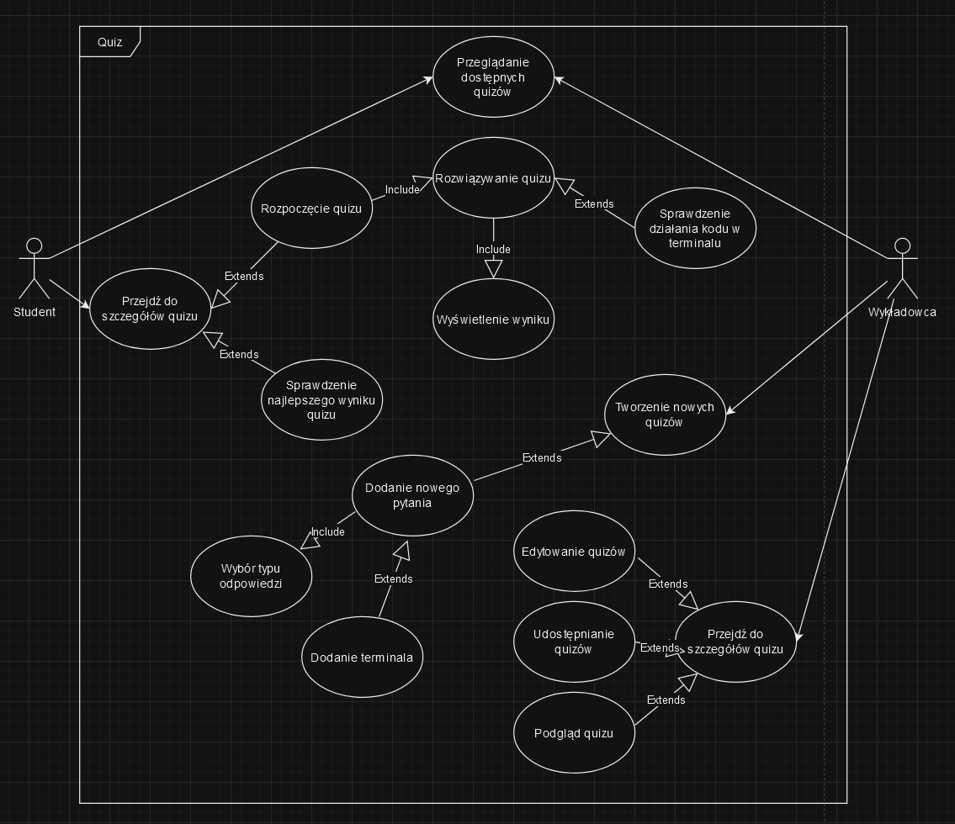
10. Przypadki użycia
Quizy

Slide 14
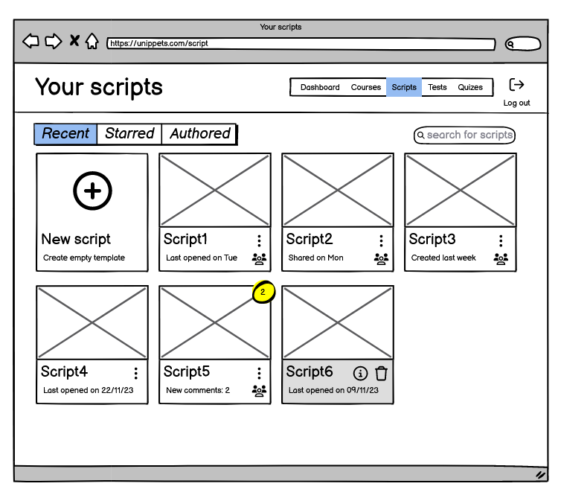

11. Wireframe’y i wireflow - skrypty
link do pełnego schematu

Slide 15
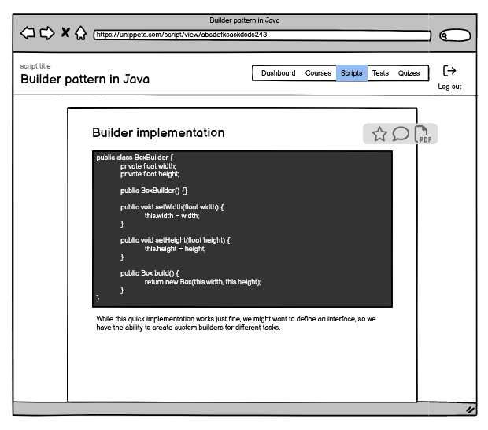
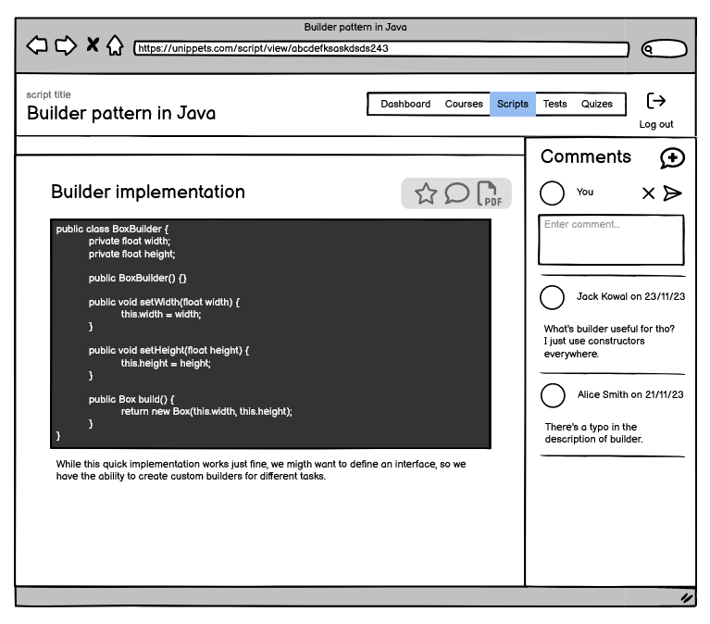
11. Wireframe’y i wireflow - skrypty - tryb odczytu

Slide 16
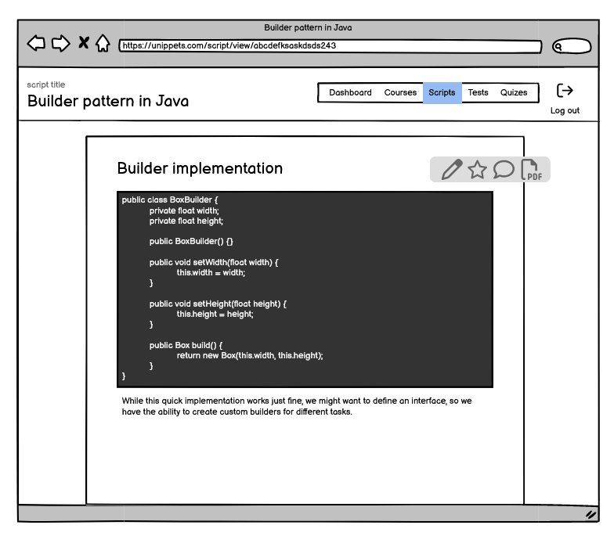
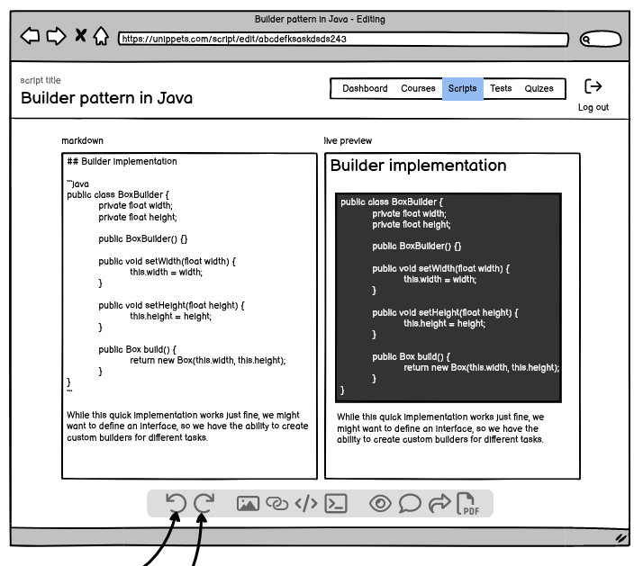
11. Wireframe’y i wireflow - skrypty - przejście do edycji

Slide 17
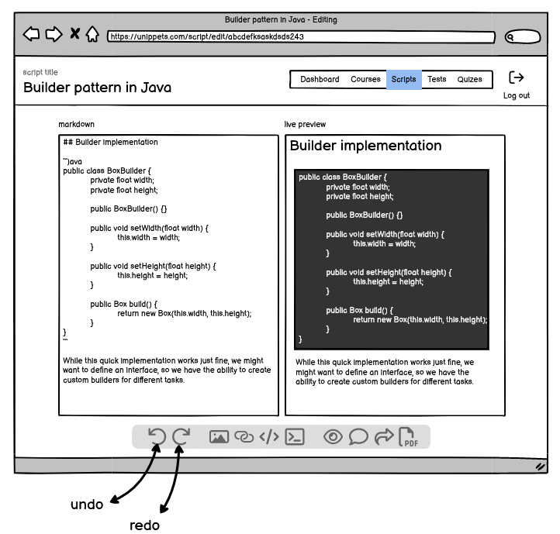
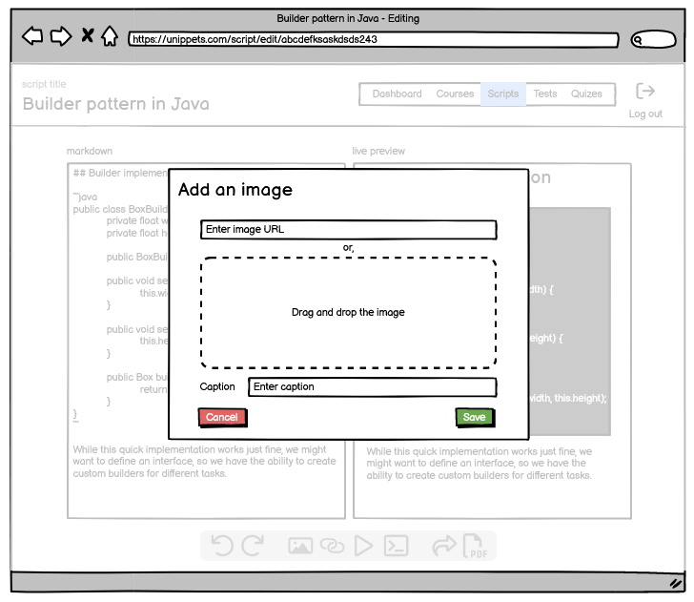
11. Wireframe’y i wireflow - skrypty - tryb edycji

Slide 18
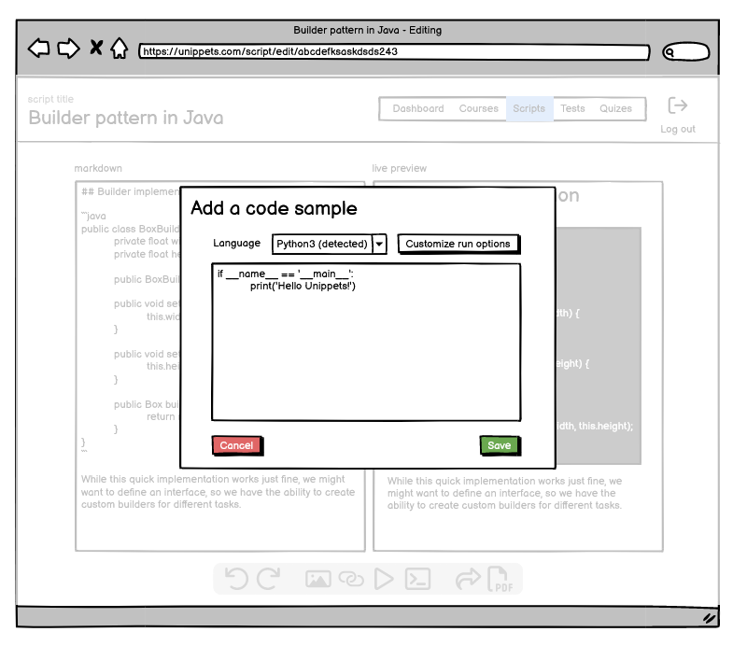
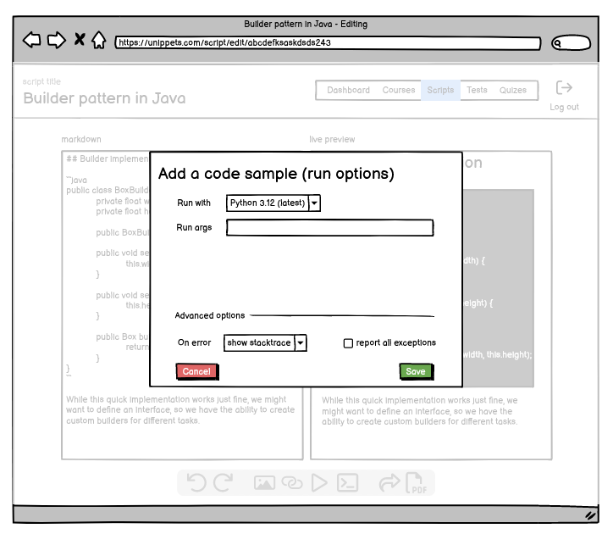
11. Wireframe’y i wireflow - skrypty - tryb edycji

Slide 19
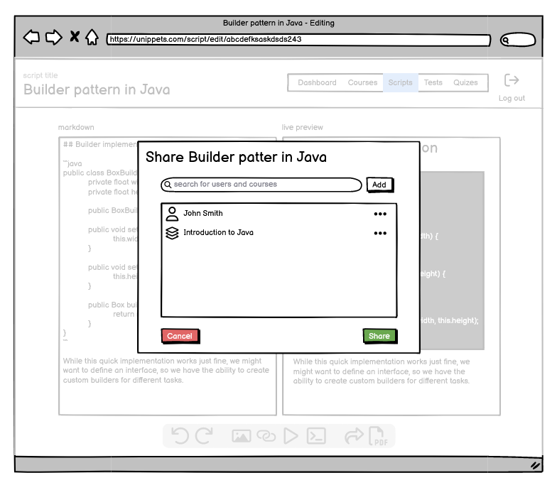
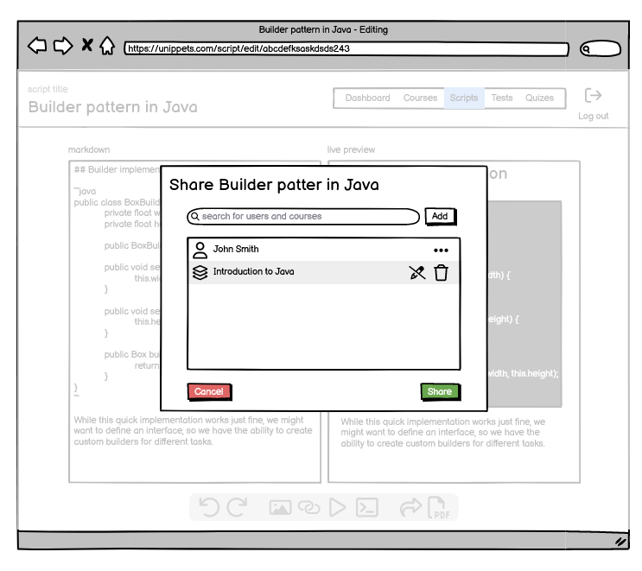
11. Wireframe’y i wireflow - skrypty - tryb edycji

Slide 20
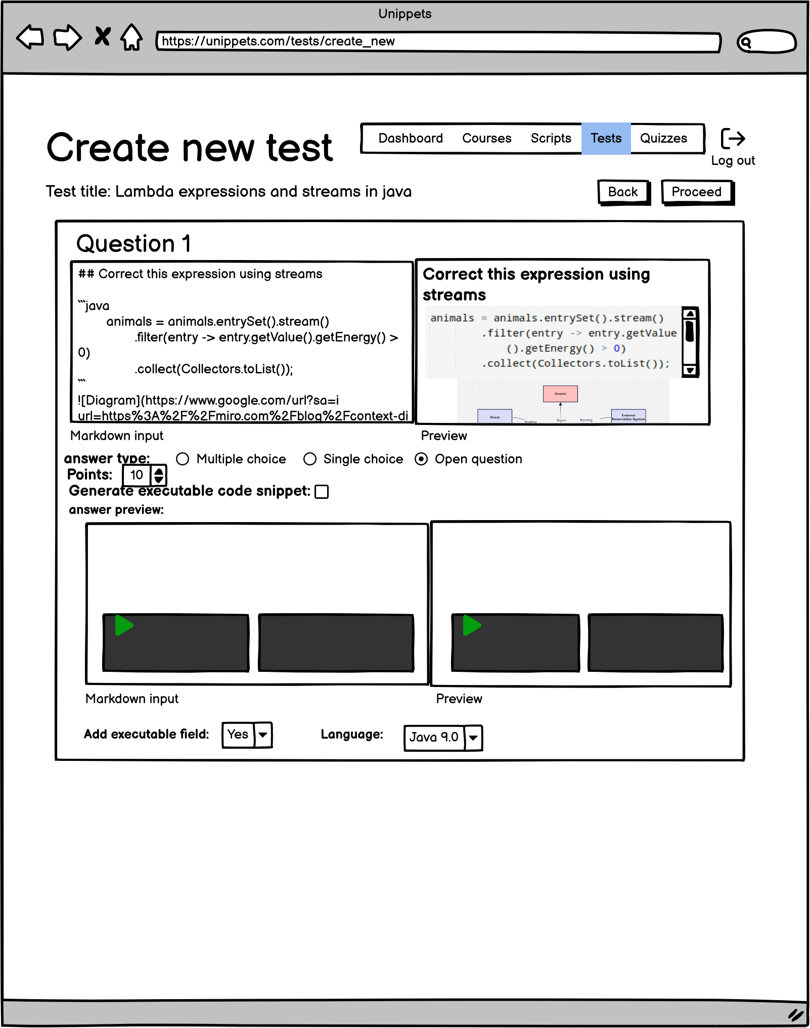
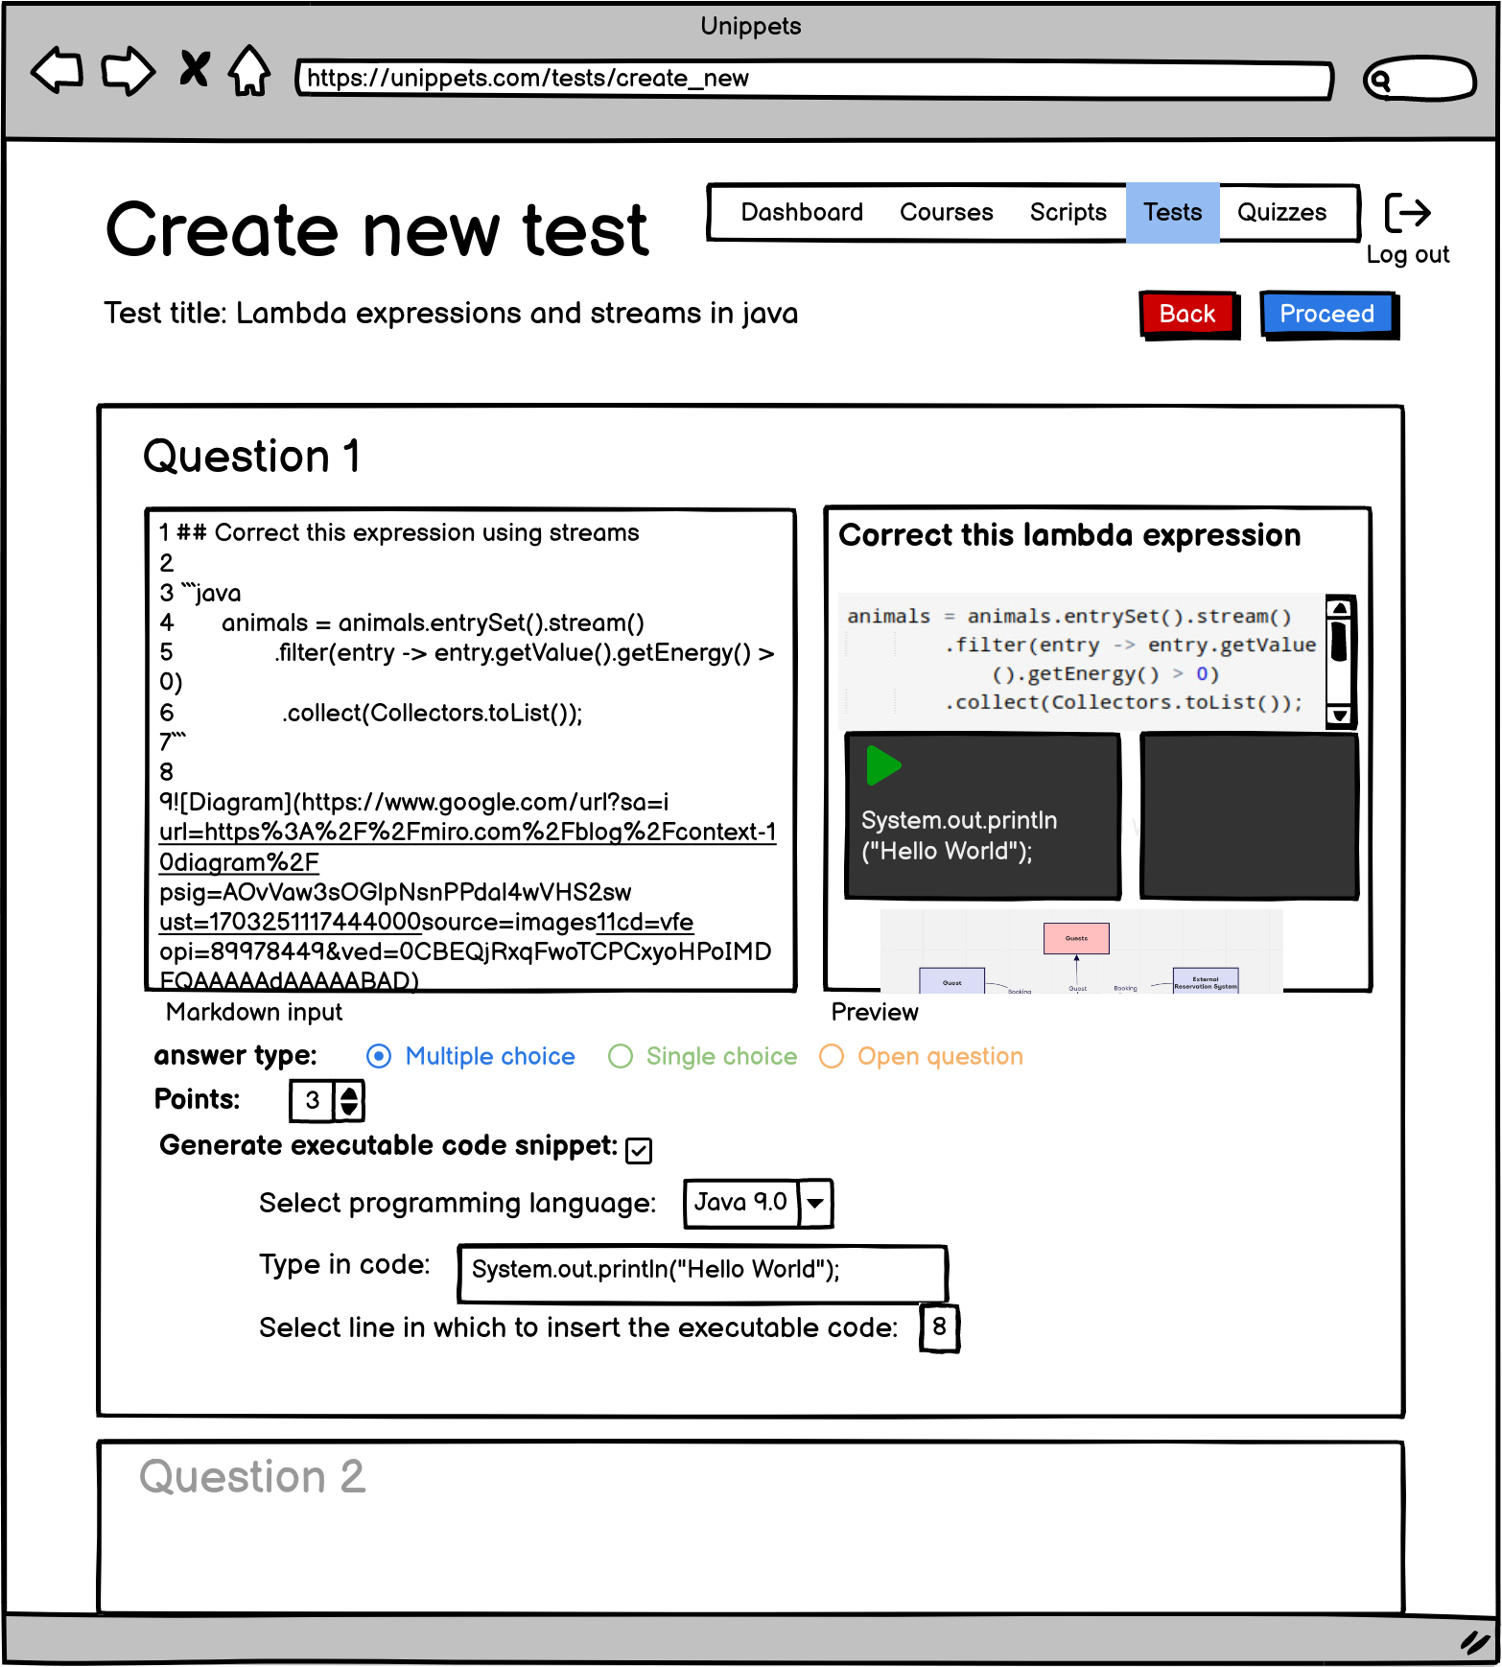
11. Wireframe’y i wireflow - sprawdziany
wykładowca

Slide 21
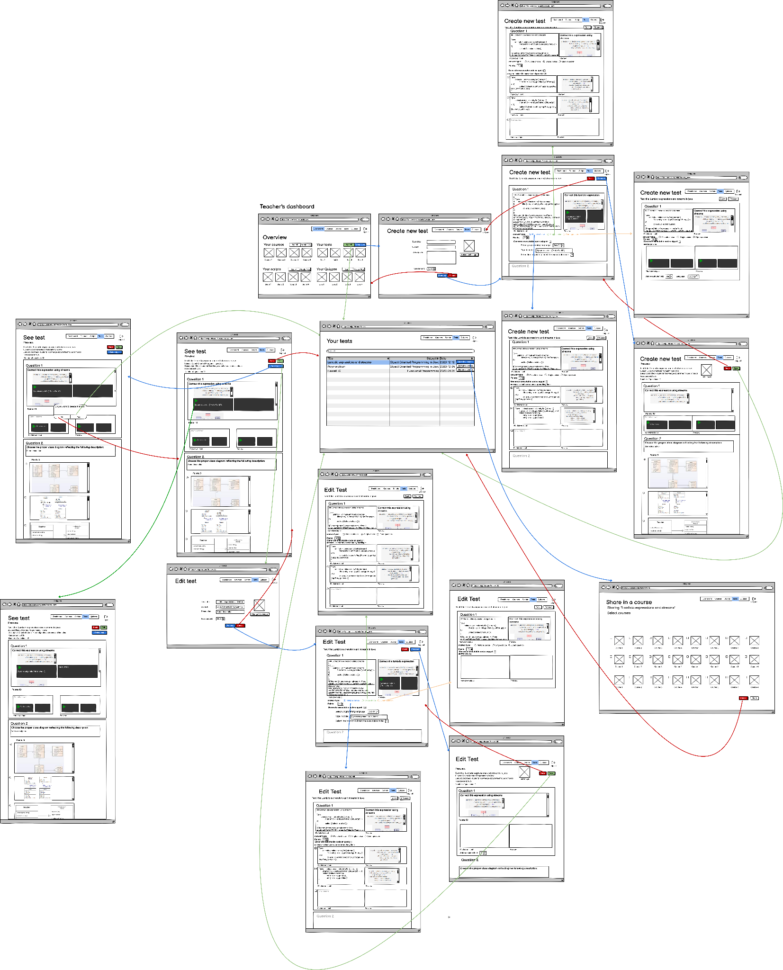
11. Wireframe’y i wireflow - sprawdziany
wykładowca
https://balsamiq.cloud/s1w4jqs/p1l2s94/rFB82

Slide 22
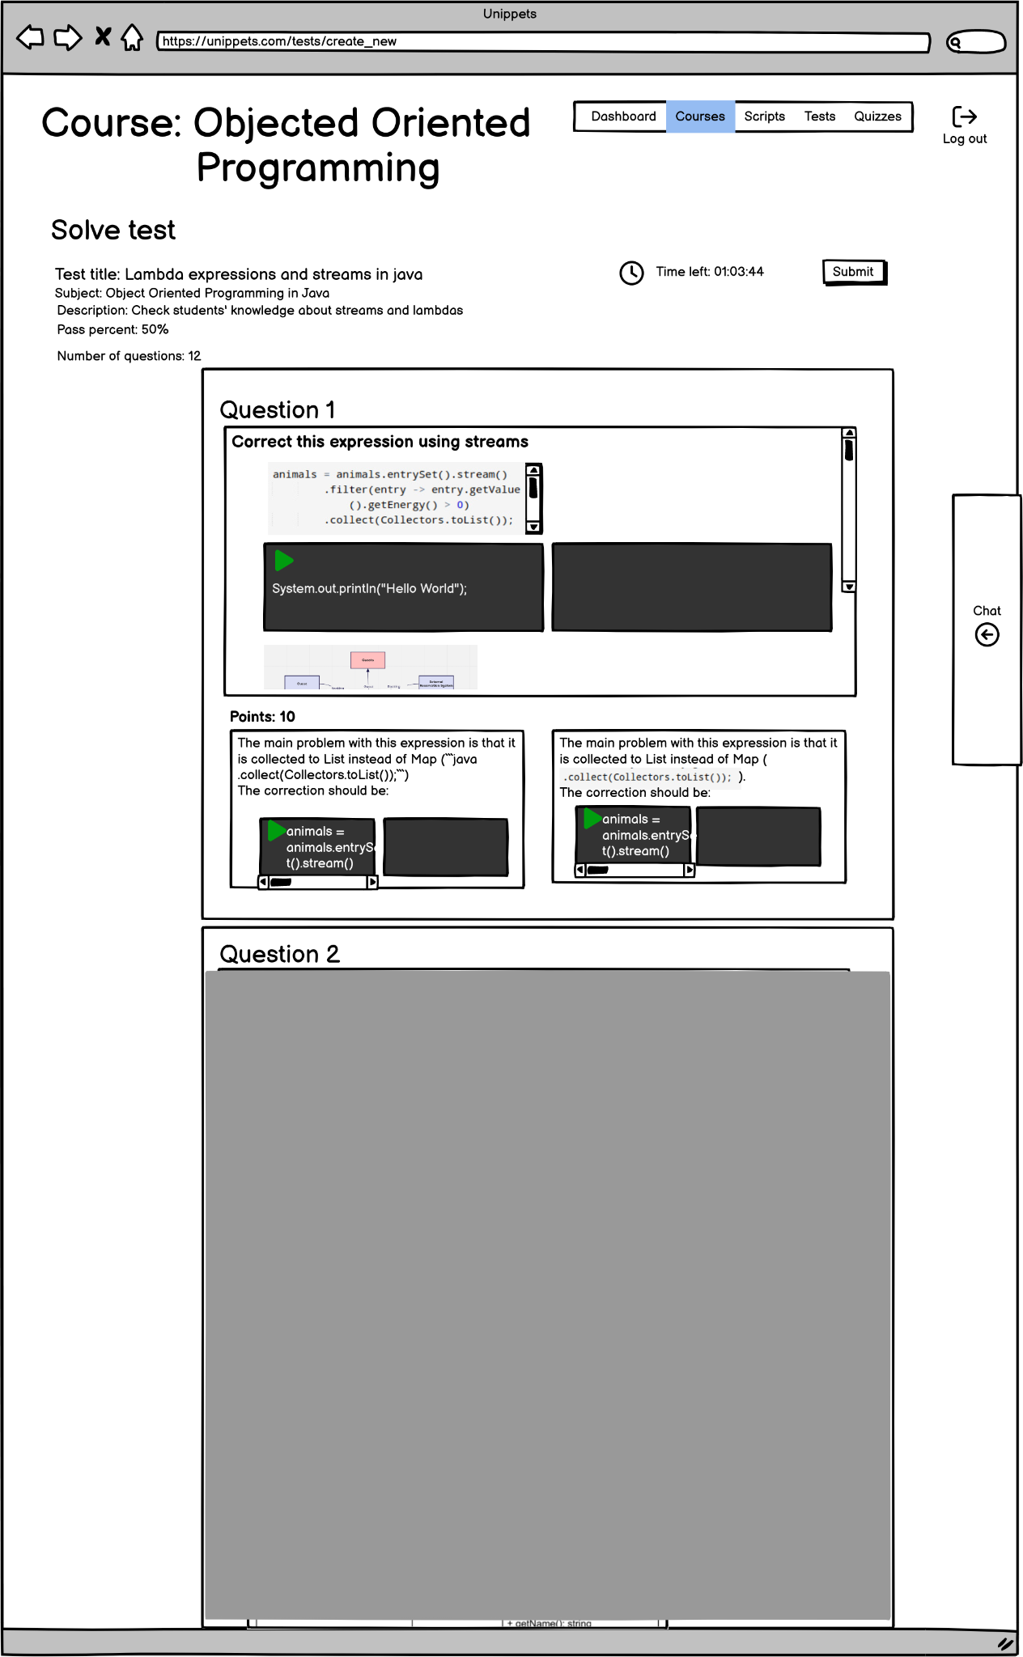
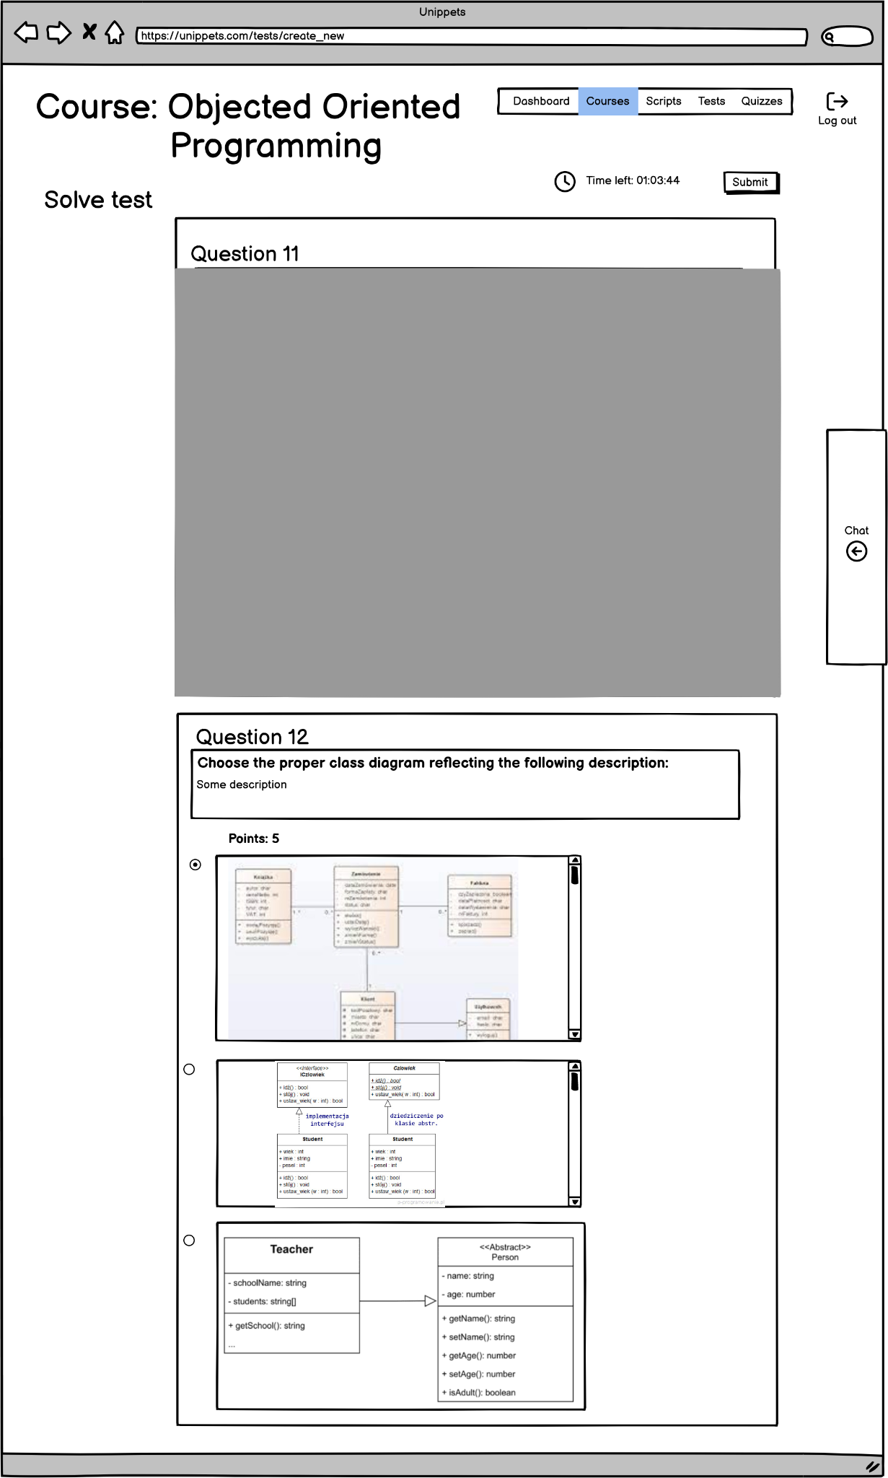
11. Wireframe’y i wireflow - sprawdziany
student

Slide 23
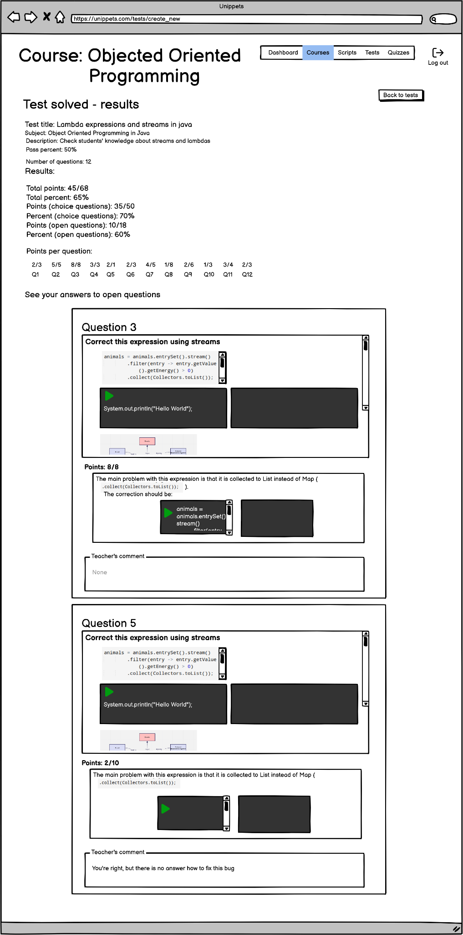
11. Wireframe’y i wireflow - sprawdziany
student

Slide 24
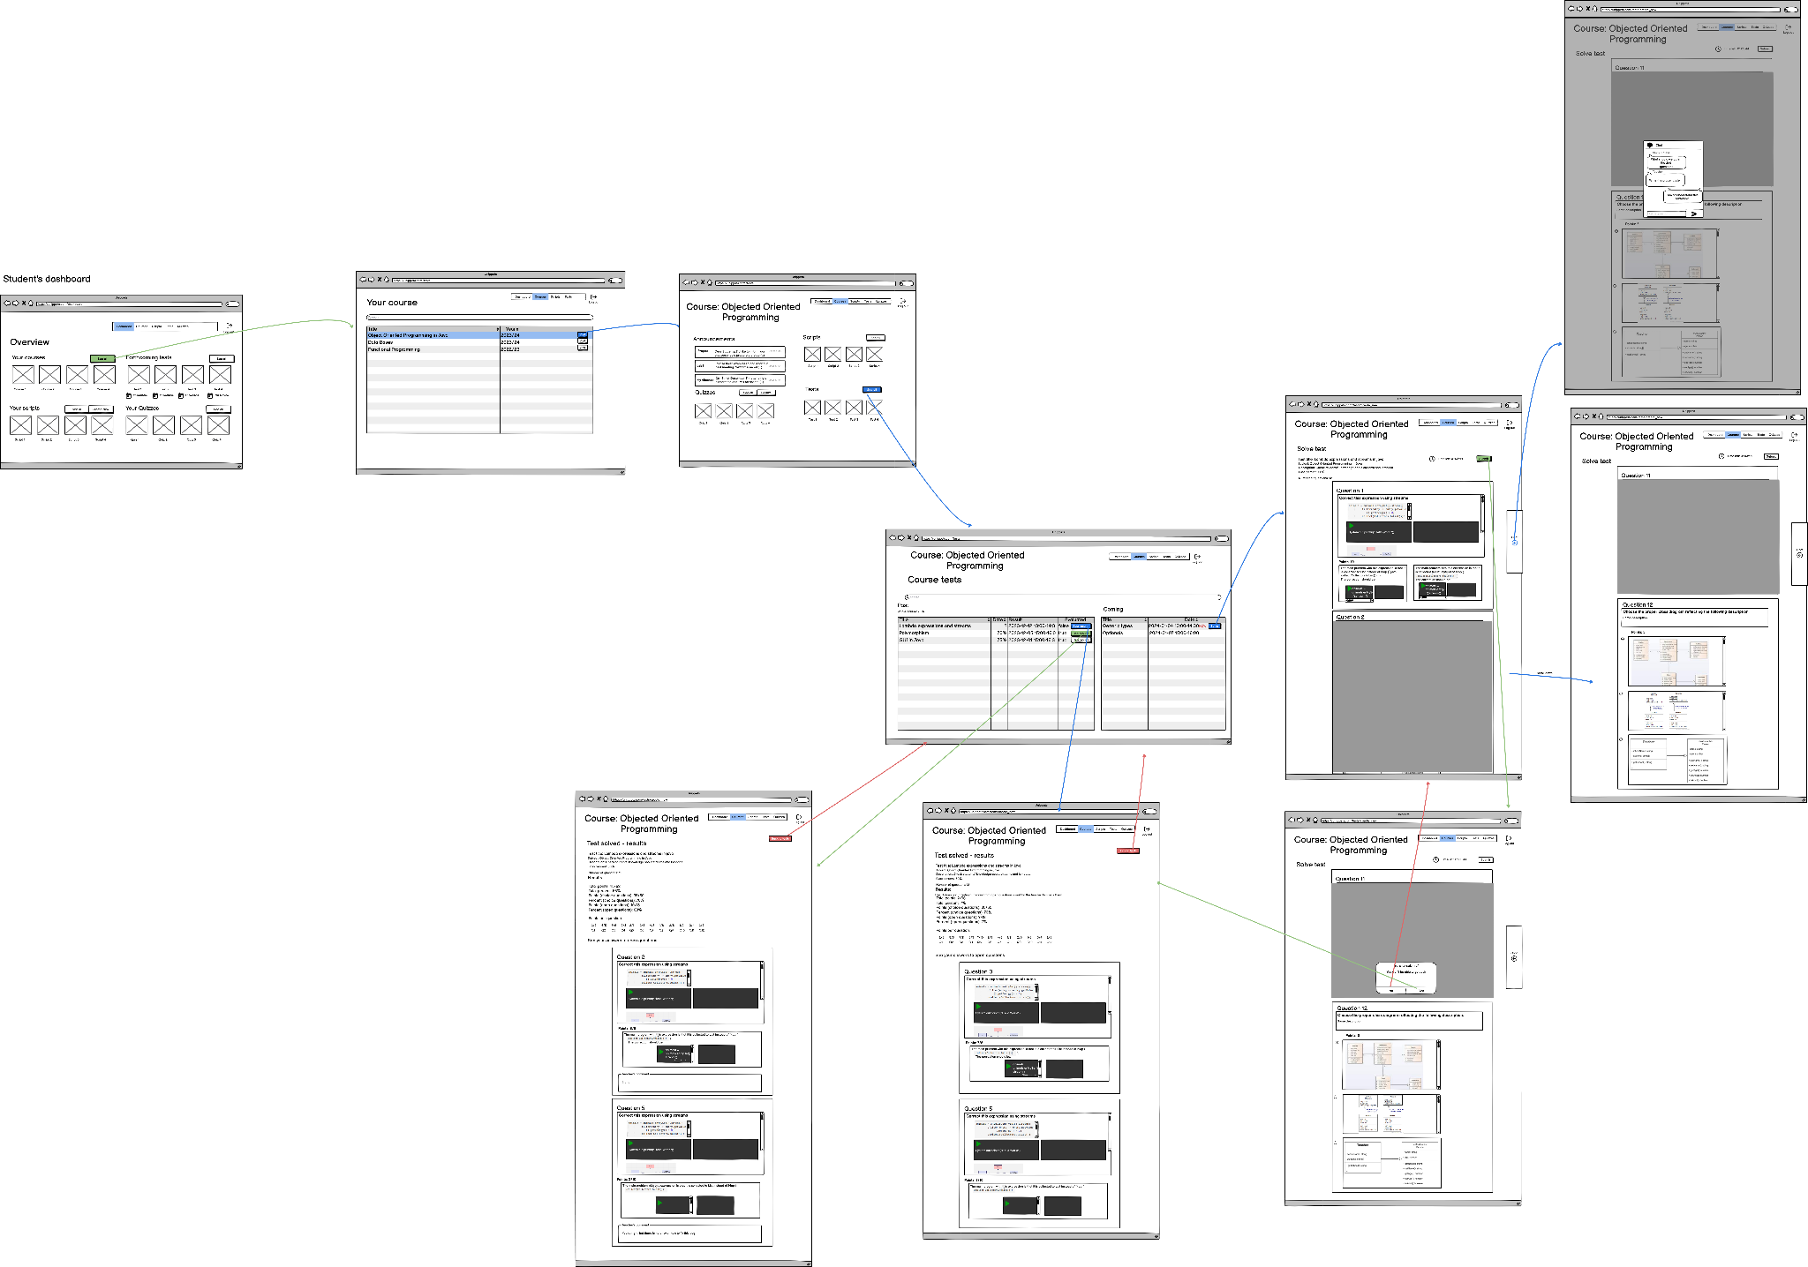
11. Wireframe’y i wireflow - sprawdziany
student
https://balsamiq.cloud/s1w4jqs/p1l2s94/rFB82

Slide 25
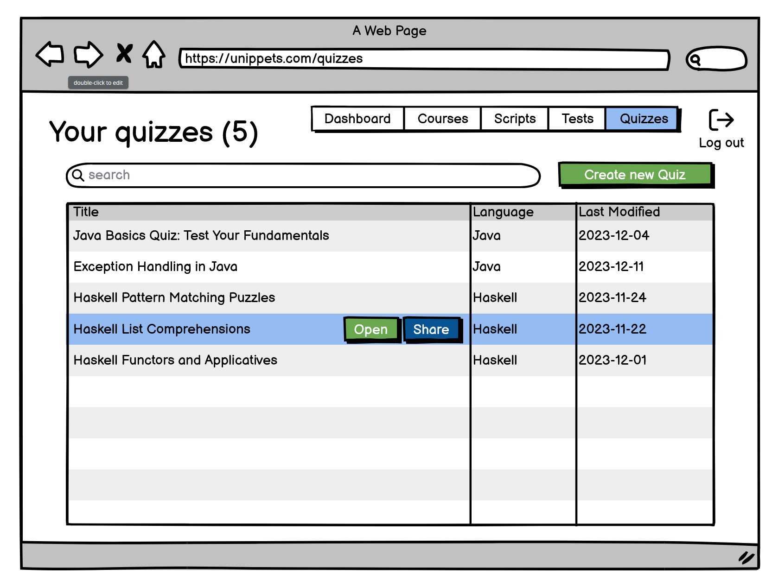
11. Wireframe’y i wireflow - quizy
wykładowca
https://balsamiq.cloud/s1w4jqs/pgoj3j9/r6C4E

Slide 26
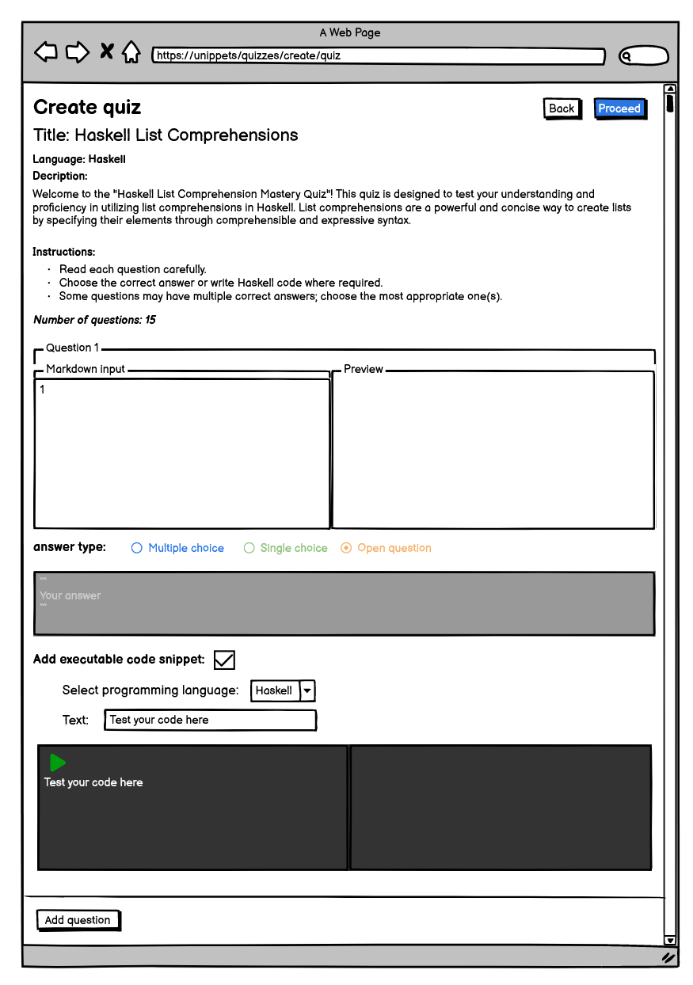
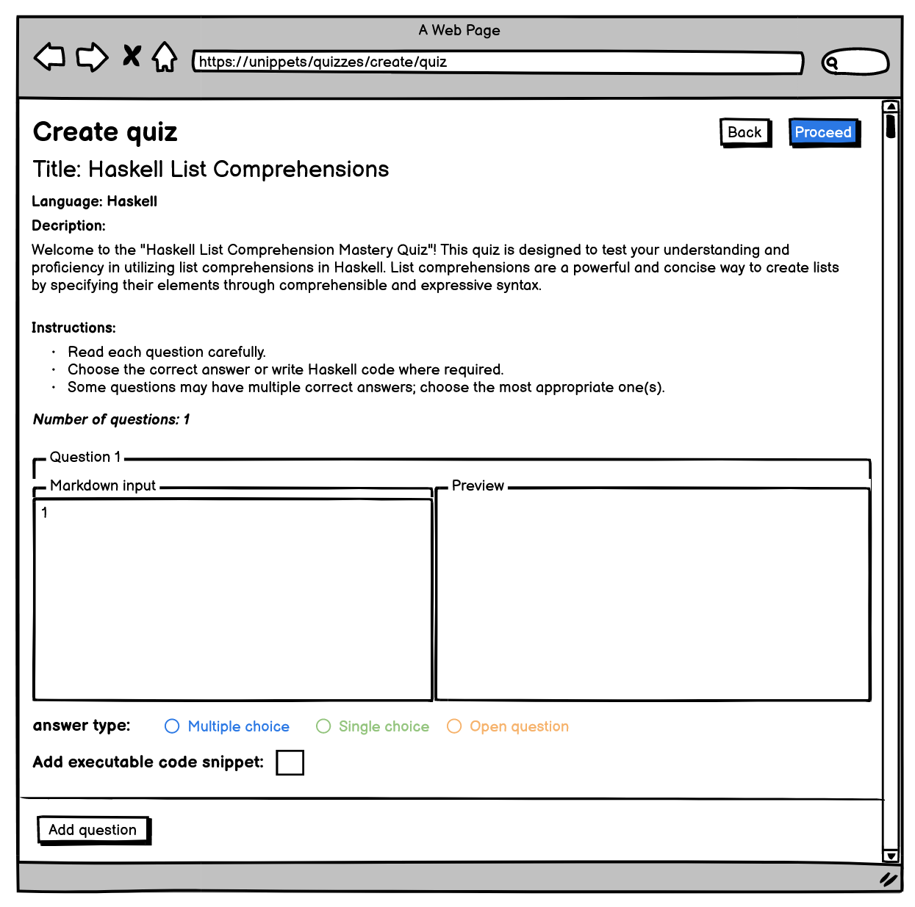
11. Wireframe’y i wireflow - quizy
wykładowca

Slide 27
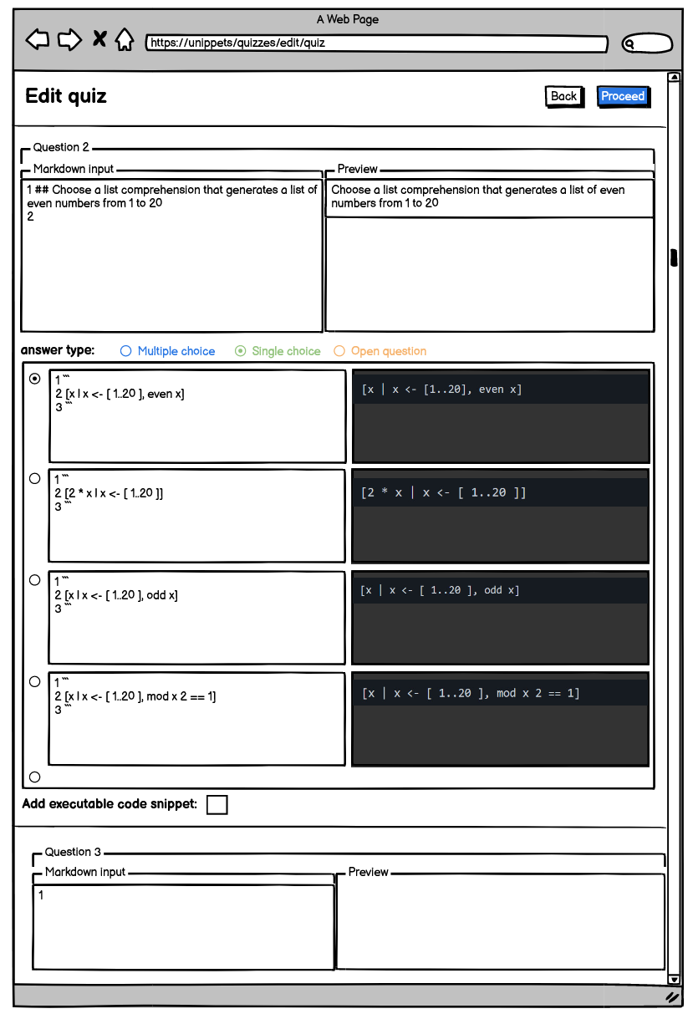
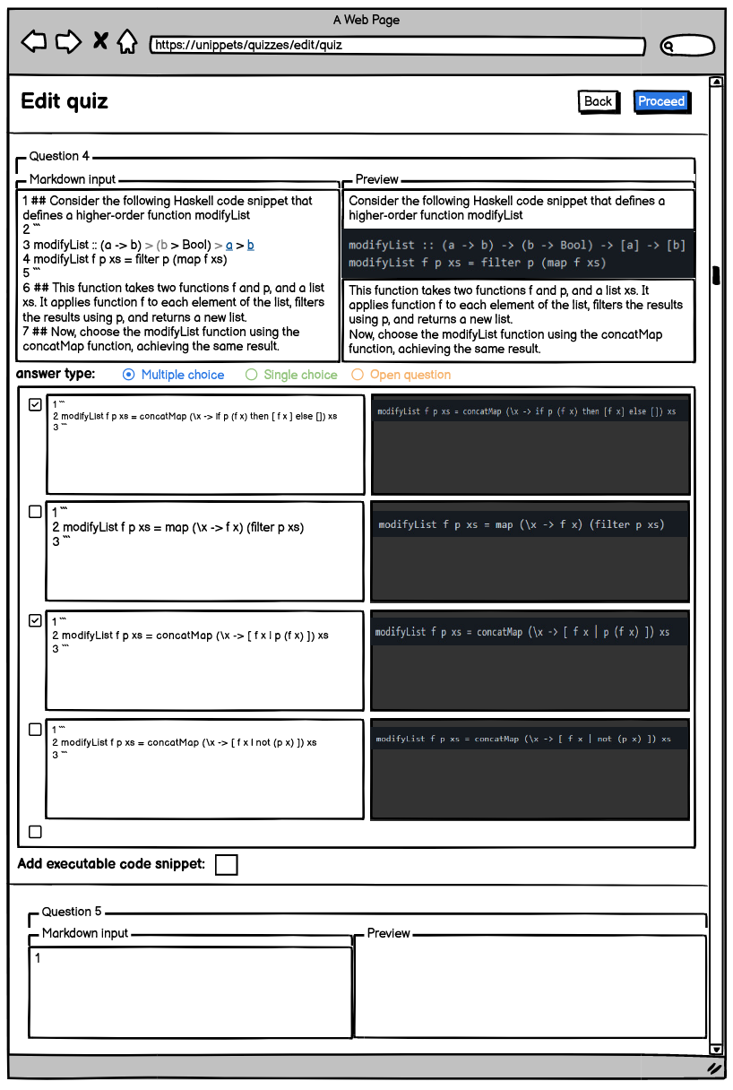
11. Wireframe’y i wireflow - quizy
wykładowca

Slide 28
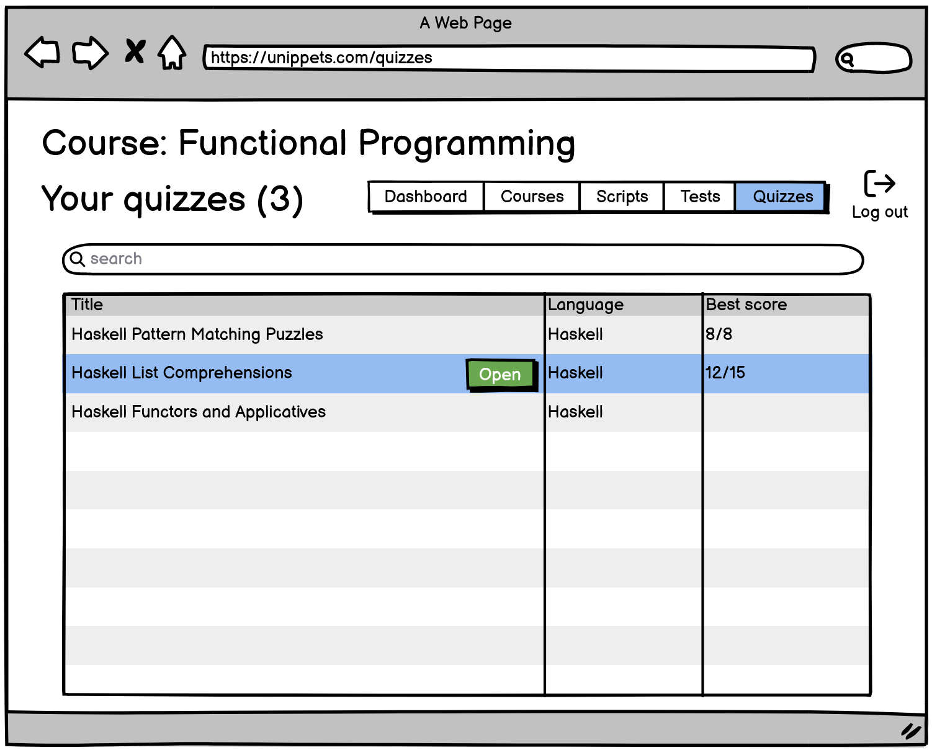
11. Wireframe’y i wireflow - quizy
student
https://balsamiq.cloud/s1w4jqs/pgoj3j9/r2F0F

Slide 29
11. Wireframe’y i wireflow - quizy
student

Slide 30
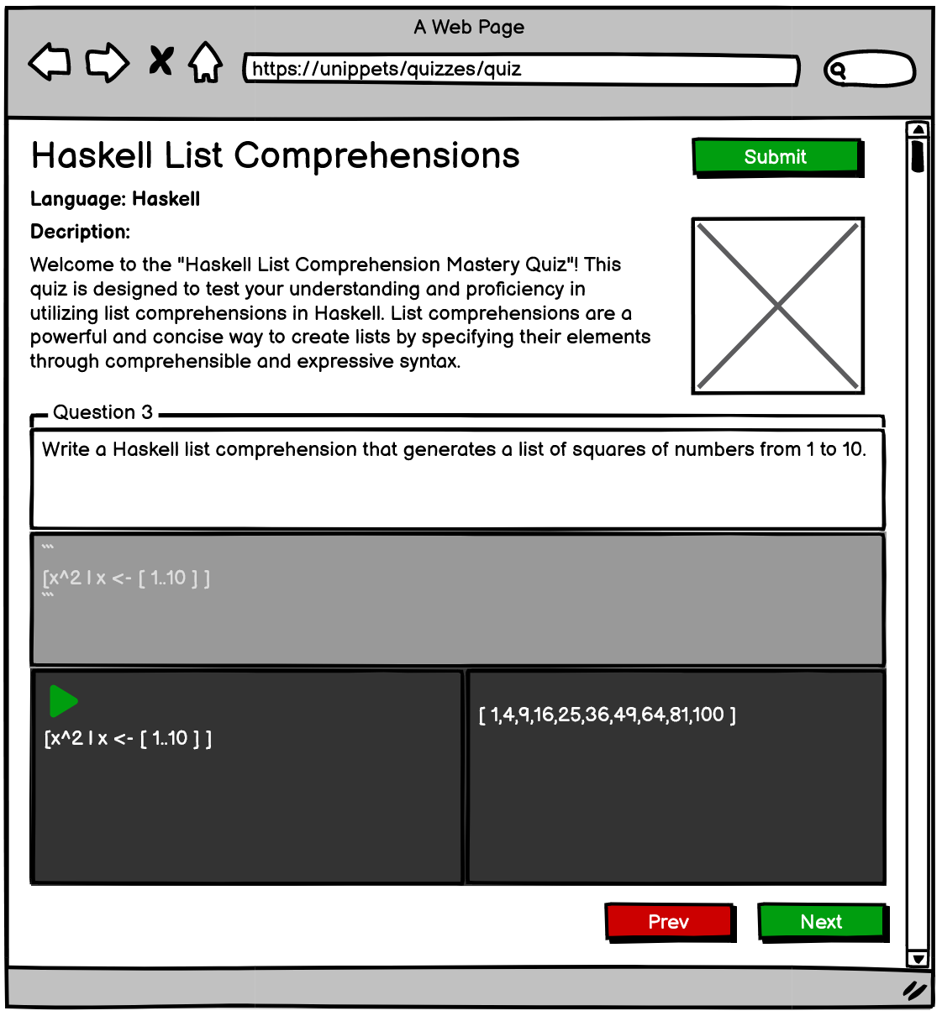
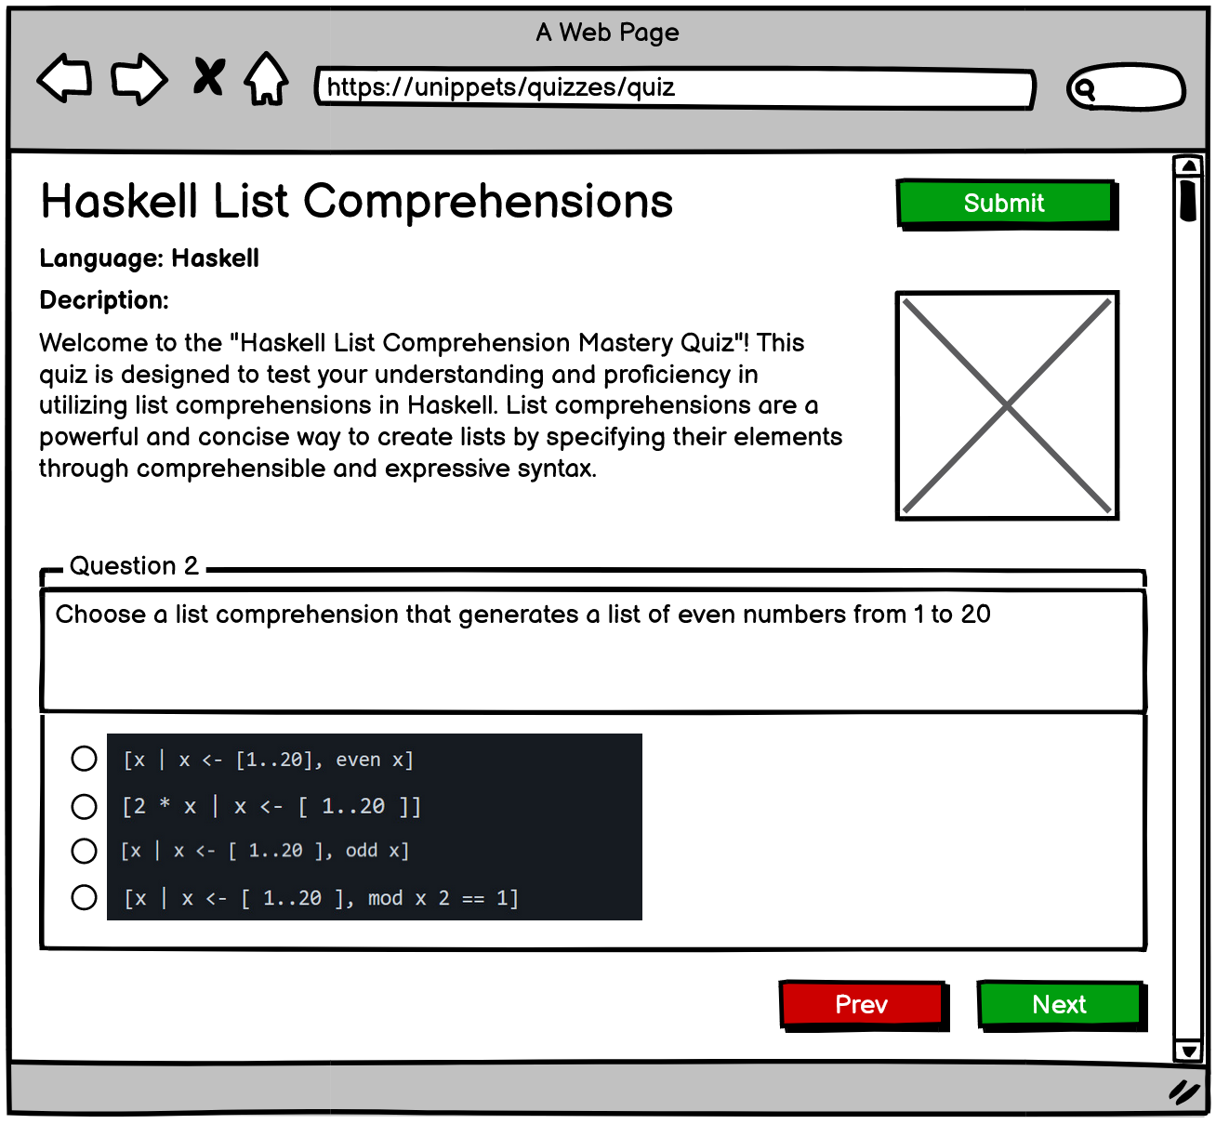
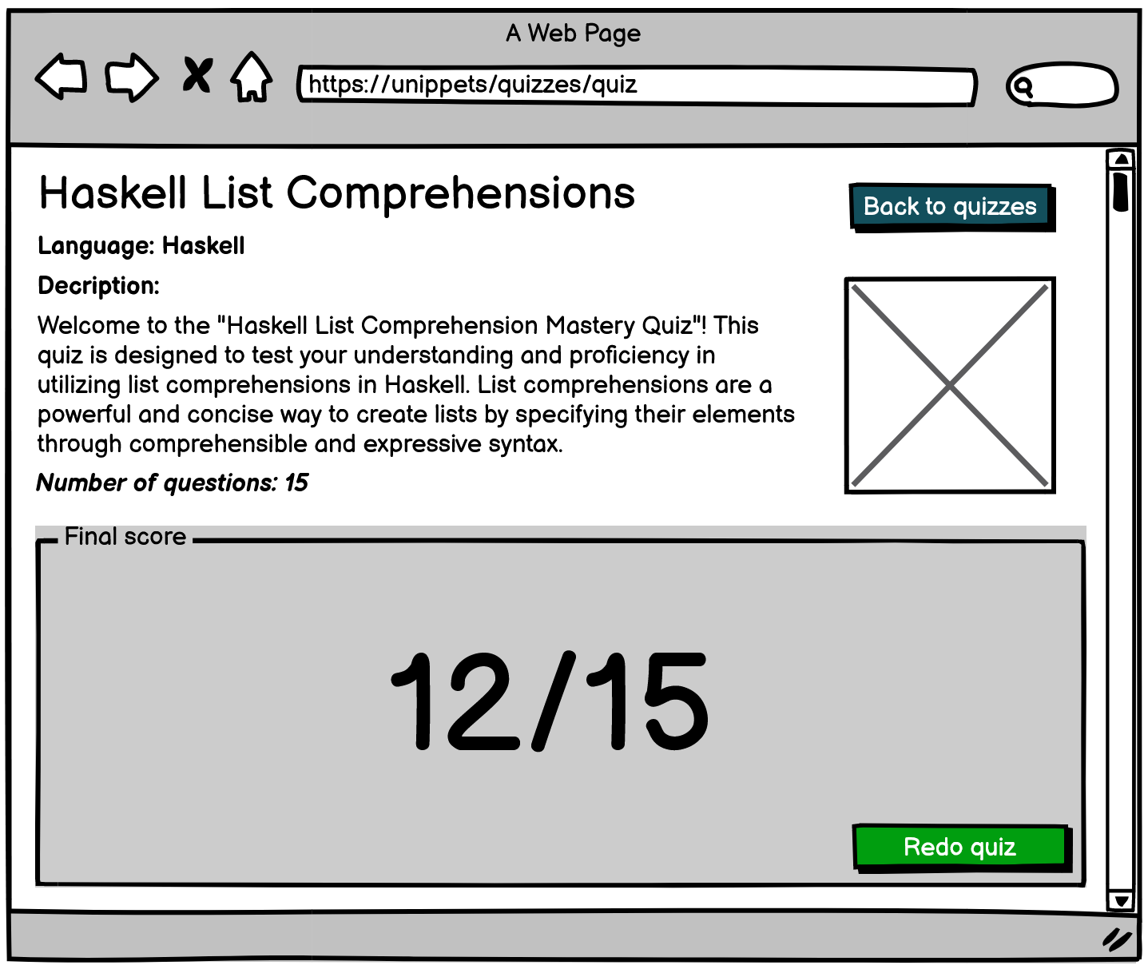
11. Wireframe’y i wireflow - quizy
student

Slide 31

Dziękujemy za uwagę!

